Slide 1
エアブラシでアクリジョン
Twitter ：@kazz185
ブログ ：https://kazz185.work

Slide 2
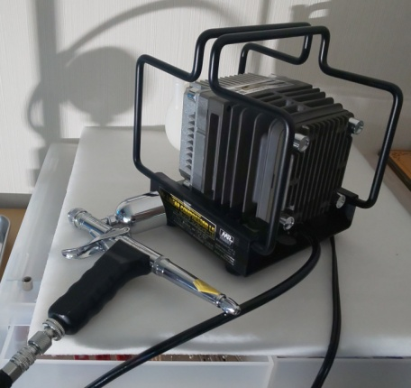
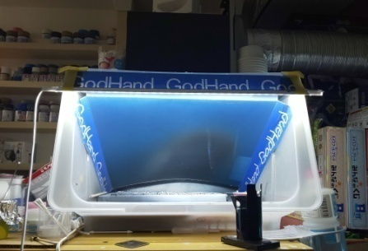
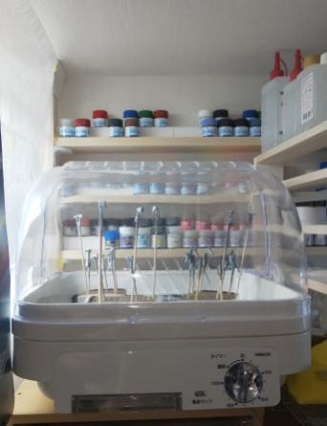
アクリジョン塗装環境（1/2）
模型部屋
6畳の小屋裏部屋
通常の居室より天井が低い（1.4m以下）なので狭い
ファンヒータと乾燥機の使用で湿度がみるみる下がる・・・・
コンプレッサ
L5（GSIクレオス）
圧力計付きのレギュレータMkⅣ（PS305プラチナセット付属）
ハンドピース
Beauti4+トリガー（エアテックス）
口径0.5mmに変更済み
塗装ブース
自作
ベースはフタ付き衣装ケース
換気扇はFY-24BM6K （Panasonic）
24時間運転中
詳細はブログで（ https://kazz185.work/post/10/ ）
乾燥機
食器乾燥機（山善）

Slide 3
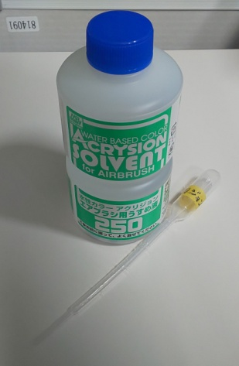
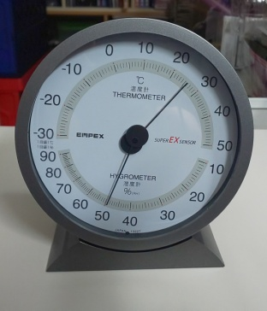
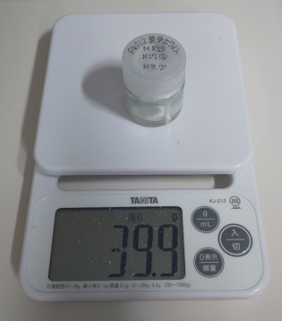
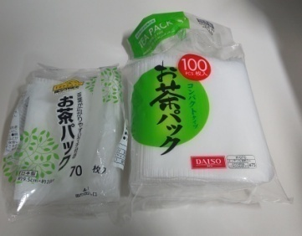
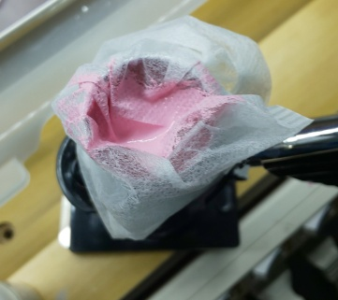
アクリジョン塗装環境（2/2）
温湿度計
EX-2717（エンペックス）
キッチンスケール
KJ-212（タニタ）
うすめ液
アクリジョン エアブラシ用うすめ液
中に撹拌ボール入れてる
本資料内で単に「うすめ液」と書かれているものはエアブラシ用を指す
筆塗りもこちらを使用
お茶パック
アクリジョンをエアブラシで吹くときの最重要アイテム
ハンドピースのカップに塗料を入れるときにカップにかぶせて使います
トップバリュとダイソーを使ってみたけど、どっちもよさそう
その他
タミヤの調色スティックを使用（金属製は正義）
調色は紙コップ
うすめ液はMr.スポイト（長）を使用して滴下

Slide 4
エアブラシでの希釈について（1/2）
希釈に関して
うすめ液は、よーーーーーく振る（白く濁ってるのが正常）
アクリジョン
塗料とうすめ液は、1:１
実際は、キッチンスケールの精度もあって0.9～1.1の間だと思う
クリア系（N-20やN-30）は、1:1
ペンチングソルベントを使うときは、1:2
クリアにパール粉を混ぜる
アクリリック イリデッセンスとクリアを混ぜる
アクリジョンベースカラー
塗料とうすめ液は、1:1.1～1.2
2021年12月上旬に販売予定の
うすめ液改はにごらないらしい

Slide 5
エアブラシでの塗装とエア圧について（1/2）
吹く前にお茶パックでろ過する
低圧で吹く（0.07MPa）
吹付けと乾燥を繰り返す
最近は垂れる一歩手前（全体がテカテカ）
Youtubeに動画をアップしてます
プラスプーン塗装してみる
https://youtu.be/J4jRdN9bOu4

Slide 6
エアブラシでの塗装とエア圧について（2/2）
ときどきうがいする
先端のねじを緩めて空気をカップに逆流させるアレ
ハンドピースのカップ内で固まっていくのを防げます（あとの掃除が楽になる）
１パーツ塗装→乾燥ブースに入れて次のパーツを塗装する前にうがい
メタリック系は沈殿しやすいのでこまめに！
終わったらor色替えするときは、すぐ掃除する
https://youtu.be/i_YbyX_fojU
掃除の動画をアップしてみましたがなかなか好評でございます
え？非推奨なの？？？

Slide 7
参考資料（1/2）
なぜ詰まるのか？
原因は大きく分けて２つ。
①塗料カスが詰まる
②乾燥して詰まる
①と対策
ラッカー系と違って、アクリジョンは再溶解しない
フタの開け閉めで中にカスが混入
対策は「お茶パックでろ過する」
②と対策
エア圧が高いと先端ノズルに付着した塗料が乾燥する
対策は「水をいれたコップを用意して先端を浸けておく」？
まぁやったことないんですけどね（小声
0.15MPa以上ないとダメとか聞きますけど、はぁそうですかって感じです。

Slide 8
参考資料（2/2）
きれいな光沢にならないよう。。。
ベースカラー下地に、そのまま光沢色をのせると半つやっぽくなっちゃう。
4000～6000番くらいのやすりで磨いてから上に重ねてみて！
下地（成型色）が隠せないんですけどー？？？
ラッカー系のような隠ぺい力なぞ期待しない（何
ベースホワイト＋ベースグレー＋シルバーを同量混ぜたものを下地にする
乾燥後、前述の通り高番手のやすりで磨いてから上に重ねてみて！
https://youtu.be/8QCvXPZHzZw
色が少ないっす！！！！
モーメントに調色メモがありますのでのぞいてみて！
https://twitter.com/i/events/1447225230309560321

